Slide 1
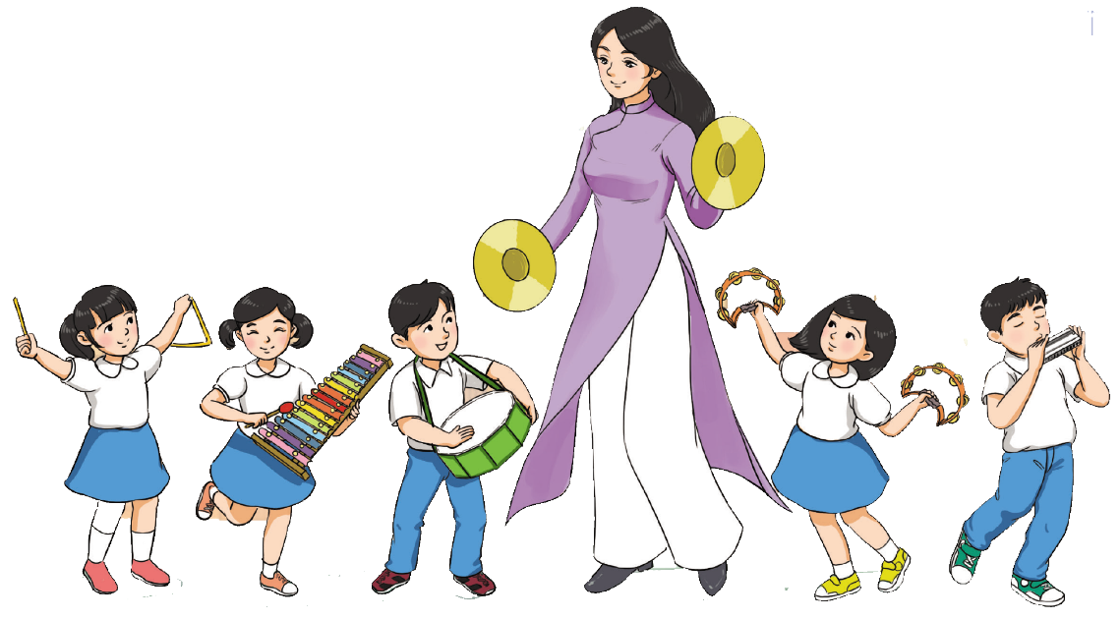
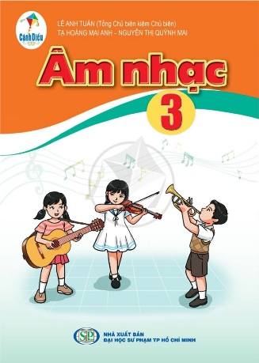
Chào mừng quý thầy cô và các em học sinh đến với tiết âm nhạc

Slide 3
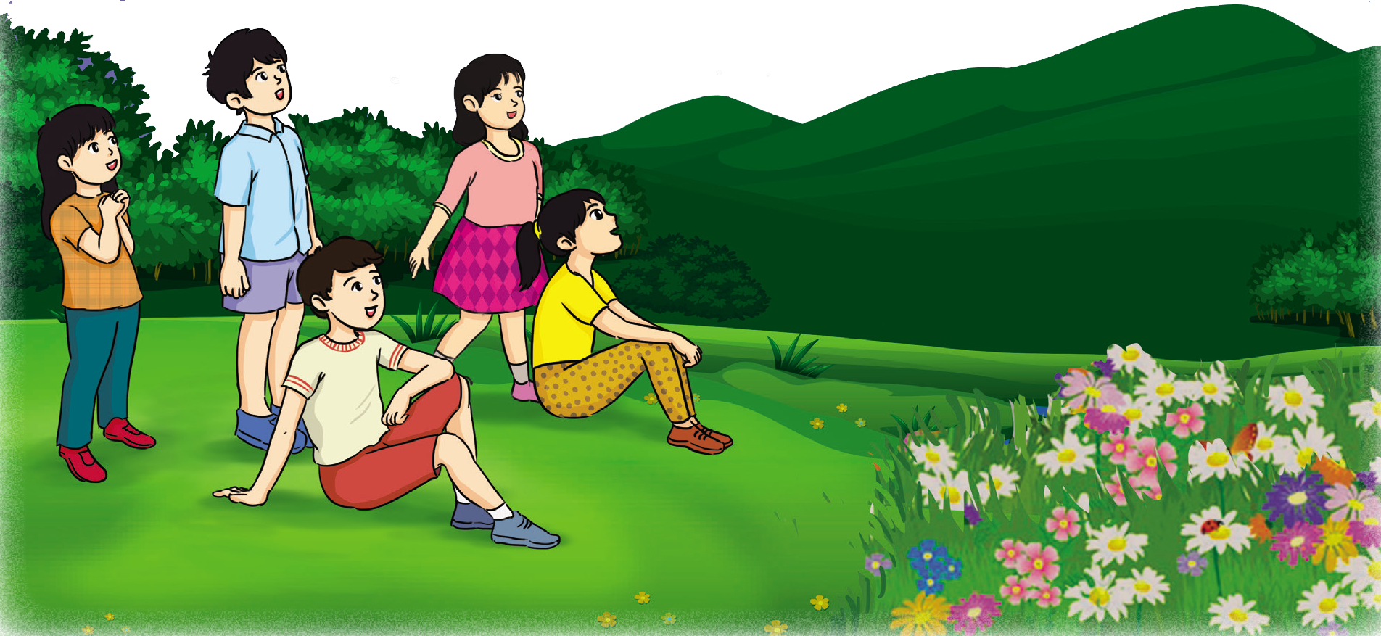
Nghe 1 số tiếng trong thiên nhiên như tiếng “mưa rơi, tiếng sấm sét, tiếng gió thổi” yêu cầu học sinh dùng miệng mô phỏng các âm thanh đó.
Mưa rơi
Tiếng sấm sét
Tiếng gió thổi

Slide 4
Mọi người đang ngắm sao
? Mọi người đang làm gì

Slide 5
CHỦ ĐỀ 3: THIÊN NHIÊN
TIẾT 9
HÁT: ĐẾM SAO
Nhạc và lời: Văn Chung

Slide 6
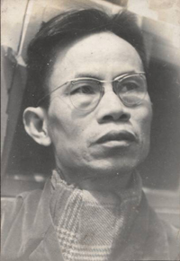
+ Văn Chung tên thật là Mai Văn Chung, sinh ngày 20 tháng 6 năm 1914, quê quán ở huyện Phù Tiên, tỉnh Hải Hưng, nay thuộc Tp Hưng Yên, tỉnh Hưng Yên.
+ Văn Chung cũng có nhiều ca khúc viết cho thiếu nhi thành công như Lỳ và Sáo, Lượn tròn lượn khéo, Đếm sao, Trăng theo em rước đèn, Trăng xinh ngoan... và một vài kịch hát Sói xám ăn gì?, Miu vàng của mẹ, Những đoá hoa xuân...

Slide 7
Hát mẫu

Slide 8
ĐỌC LỜI CA
Câu 1: Một ông sao sáng hai ông sáng sao.
x x x x x x x x Câu 2: Ba ông sao sáng, sáng chiếu muôn ánh vàng.
x x x x x x x x x Câu 3: Bốn ông sáng sao. Kìa năm ông sao sáng.
x x x x x x x x x Câu 4: Kìa sáu ông sáng sao trên trời cao.
x x x x x x x x

Slide 9
Nghe hát mẫu

Slide 10
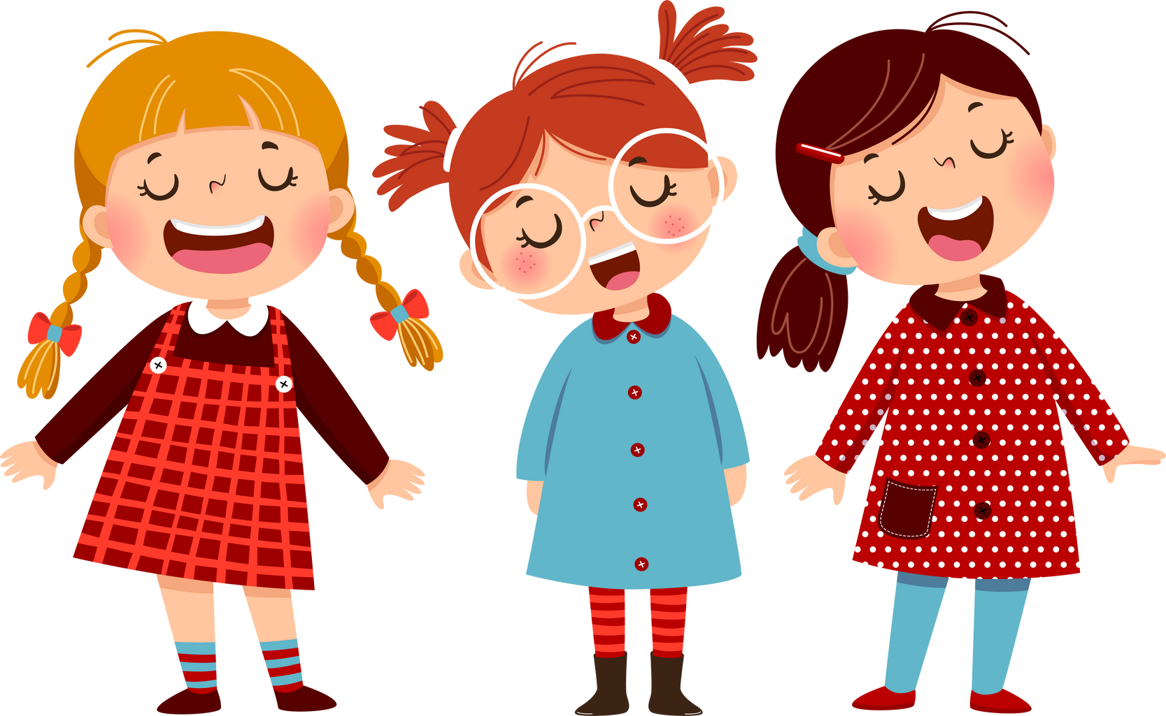
Khởi động giọng
Là la lá la là. Là la lá la là.

Slide 11
Dạy hát nối tiếp
Câu 1

Slide 12
Câu 2

Slide 13
Câu 1+2

Slide 14
Câu 3

Slide 15
Câu 4

Slide 16
Câu 3+4

Slide 18
Hát kết hợp gõ đệm theo nhịp

Slide 20
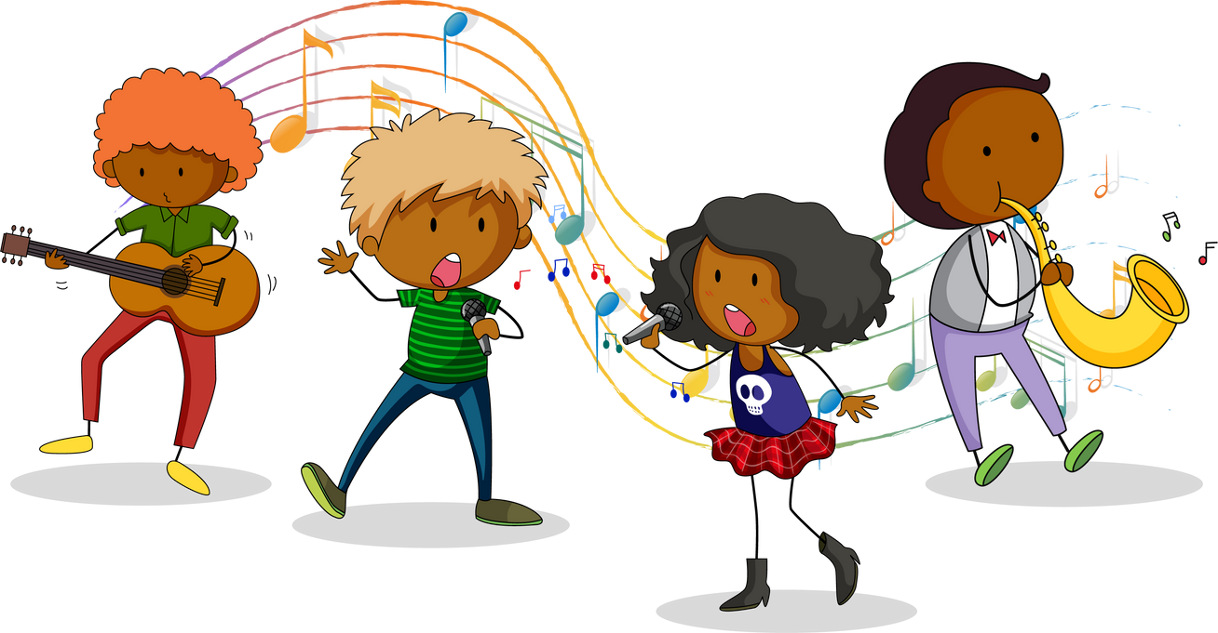
Các em hãy tập trình bày bài hát theo nhóm, tổ hoặc cá nhân.

Slide 21
Nội dung giáo dục:
Chúng ta cần biết yêu thiên nhiên và có những việc làm thiết thực bảo vệ thiên nhiên, như có ý thức chăm sóc, bảo vệ cây xanh và các con vật có ích, có ý thức giữ vệ sinh môi trường, không xả rác bừa bãi, không đồng tình với những hành vi xâm hại thiên nhiên,...

Slide 22
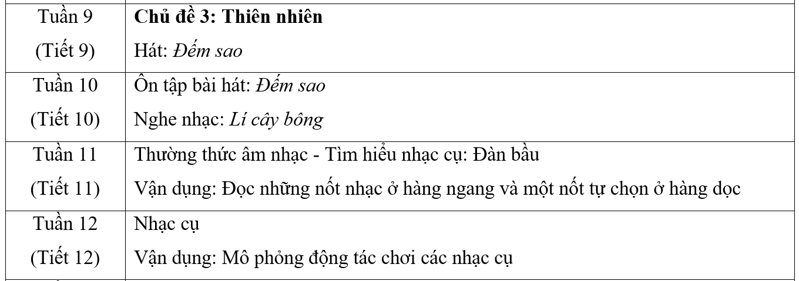
GIÁO DỤC, CỦNG CỐ DẶN DÒ
Chúa quý thầy cô mạnh khỏe
Các em học sinh chăm ngoan học giỏi

